Slide 1
12장 정렬

Slide 2

정렬이란?
정렬은 물건을 크기 순으로 오름차순이나 내림차순으로 나열하는 것
정렬은 컴퓨터공학을 포함한 모든 과학기술 분야에서 가장 기본적이고 중요한 알고리즘 중 하나
정렬은 자료 탐색에 있어서 필수적
(예) 만약 영어사전에서 단어들이 알파벳 순으로 정렬되어 있지 않다면?

Slide 3
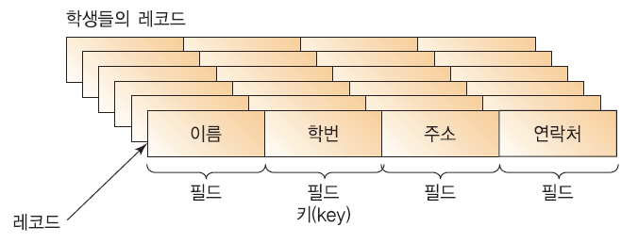
정렬의 대상
일반적으로 정렬시켜야 될 대상은 레코드(record)
레코드는 필드(field)라는 보다 작은 단위로 구성
키필드로 레코드와 레코드를 구별한다.

Slide 4

정렬 알고리즘 개요
모든 경우에 최적인 정렬 알고리즘은 없음
각 응용 분야에 적합한 정렬 방법 사용해야 함
레코드 수의 많고 적음
레코드 크기의 크고 작음
Key의 특성(문자, 정수, 실수 등)
메모리 내부/외부 정렬
정렬 알고리즘의 평가 기준
비교 횟수의 많고 적음
이동 횟수의 많고 적음

Slide 5
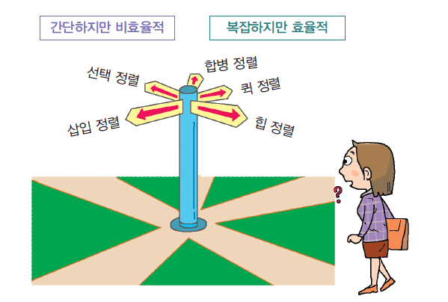
정렬 알고리즘 개요
단순하지만 비효율적인 방법
삽입정렬, 선택정렬, 버블정렬 등
복잡하지만 효율적인 방법
퀵정렬, 히프정렬, 합병정렬, 기수정렬 등

Slide 6
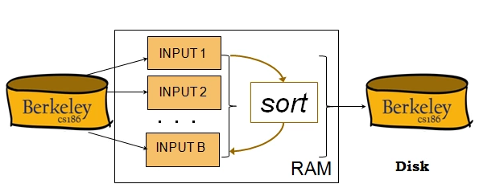
정렬 알고리즘 개요
내부 정렬(internal sorting)
모든 데이터가 주기억장치에 저장되어진 상태에서 정렬
외부 정렬(external sorting)
외부기억장치에 대부분의 데이터가 있고 일부만 주기억장치에 저장된 상태에서 정렬
이미지 출처: Cs186 Wiki - FANDOM

Slide 7
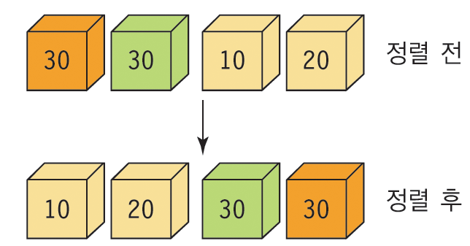
정렬 알고리즘 개요
정렬 알고리즘의 안정성(stability)
동일한 키 값을 갖는 레코드들의 상대적인 위치가 정렬 후에도 바뀌지 않음
안정하지 않은 정렬의 예 =====>

Slide 8
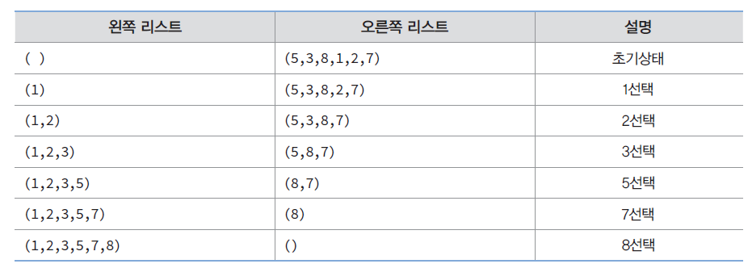
선택정렬(selection sort)
정렬된 왼쪽 리스트와 정렬안된 오른쪽 리스트 가정
초기에는 왼쪽 리스트는 비어 있고, 정렬할 숫자들은 모두 오른쪽 리스트에 존재

Slide 9
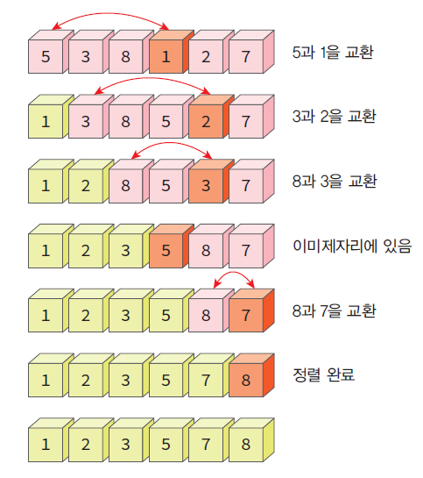
제자리 정렬

Slide 10
선택정렬 의사코드
selection_sort(A, n)
for i←0 to n-2 do
least ← A[i], A[i+1],..., A[n-1] 중에서 가장 작은 값의 인덱스;
A[i]와 A[least]의 교환;
i++;

Slide 11
선택정렬 코드
#define SWAP(x, y, t) ( (t)=(x), (x)=(y), (y)=(t) )
void selection_sort(int list[], int n)
{ int i, j, least, temp;
for(i=0; i<n-1; i++) {
least = i;
for(j=i+1; j<n; j++) // 최솟값 탐색
if(list[j]<list[least]) least = j;
SWAP(list[i], list[least], temp);
}
}

Slide 12
선택정렬 코드
//
int main(void)
{
int i;
n = MAX_SIZE;
srand(time(NULL));
for (i = 0; i<n; i++) // 난수 생성 및 출력
list[i] = rand() % 100; // 난수 발생 범위 0~99
selection_sort(list, n); // 선택정렬 호출
for (i = 0; i<n; i++)
printf("%d ", list[i]);
printf("\n");
return 0;
}
16 24 25 38 48 64 87 90 93 96

Slide 13

선택정렬 복잡도 분석
비교 횟수
(n - 1) + (n - 2) + … + 1 = n(n - 1)/2 = O($n^{2}$)
이동 횟수
3(n - 1)
전체 시간적 복잡도: O($n^{2}$)
안정성을 만족하지 않음

Slide 14
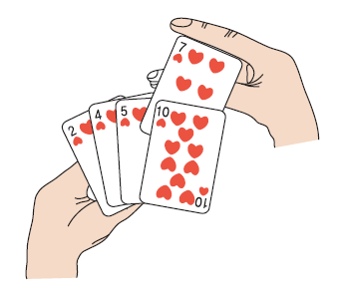
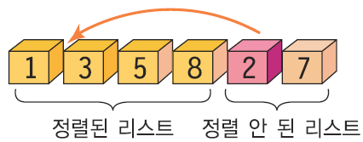
삽입정렬(insertion sort)
정렬되어 있는 부분에 새로운 레코드를 올른 위치에
삽입하는 과정 반복

Slide 15
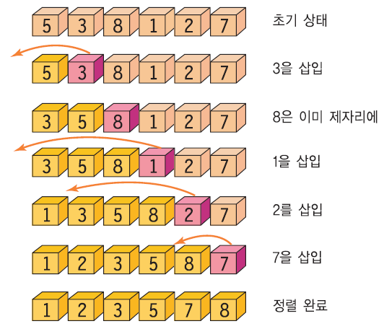
삽입정렬(insertion sort)
삽입정렬 과정

Slide 16
삽입정렬 알고리즘
insertion_sort(A, n)
1. for i ← 1 to n-1 do
2. key ← A[i];
3. j ← i-1;
4. while j≥0 and A[j]>key do
5. A[j+1] ← A[j];
6. j ← j-1;
7. A[j+1] ← key

Slide 17
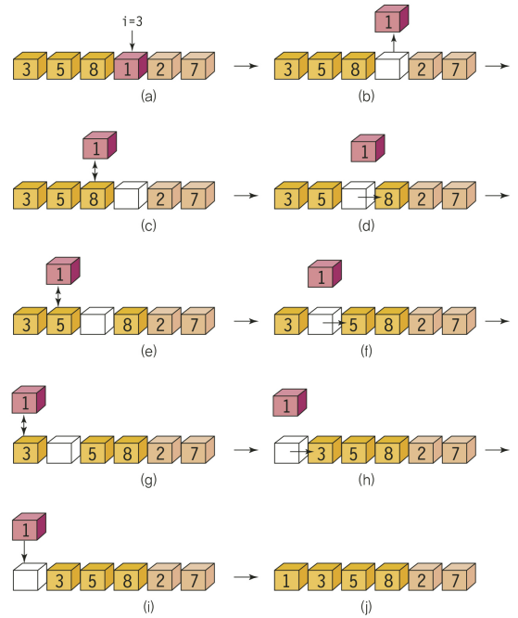
삽입정렬(insertion sort)

Slide 18
삽입정렬 프로그램
// 삽입정렬
void insertion_sort(int list[], int n)
{
int i, j, key;
for(i=1; i<n; i++){
key = list[i];
for(j=i-1; j>=0 && list[j]>key; j--)
list[j+1] = list[j]; // 레코드의 오른쪽 이동
list[j+1] = key;
}
}

Slide 19
삽입정렬 복잡도 분석
최선의 경우 O(n) : 이미 정렬되어 있는 경우
비교: n-1 번
최악의 경우 O(n²) : 역순으로 정렬되어 있는 경우
모든 단계에서 앞에 놓인 자료 전부 이동
비교:
이동:
평균의 경우 O(n²)
많은 이동 필요 -> 레코드가 클 경우 불리
안정된 정렬방법
대부분 정렬되어 있으면 매우 효율적

Slide 20
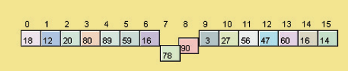
버블정렬(bubble sort)
인접한 2개의 레코드를 비교하여 순서대로 되어 있지 않으면 서로 교환

Slide 21
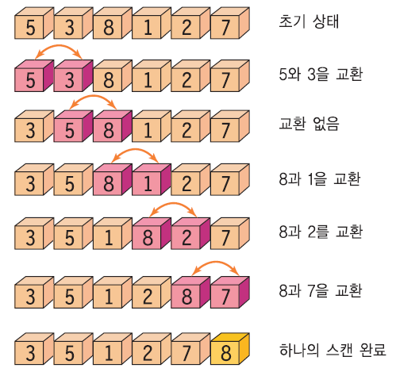
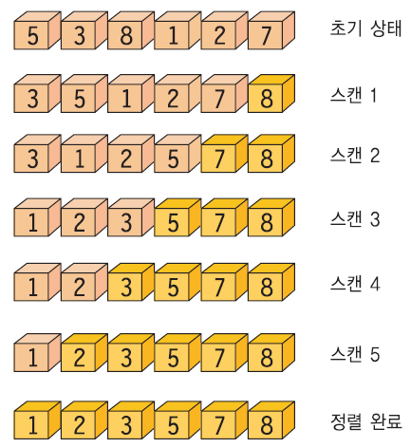
버블정렬(bubble sort)

Slide 22
버블정렬 알고리즘
BubbleSort(A, n)
for i←n-1 to 1 do
for j←0 to i-1 do
j와 j+1번째의 요소가 크기 순이 아니면 교환
j++;
i--;

Slide 23
버블정렬 코드
#define SWAP(x, y, t) ( (t)=(x), (x)=(y), (y)=(t) )
void bubble_sort(int list[], int n)
{
int i, j, temp;
for(i=n-1; i>0; i--){
for(j=0; j<i; j++) // 앞뒤의 레코드를 비교한 후 교체
if(list[j]>list[j+1])
SWAP(list[j], list[j+1], temp);
}
}

Slide 24

버블정렬 복잡도 분석
비교 횟수(최상, 평균, 최악의 경우 모두 일정)
이동 횟수
역순으로 정렬된 경우(최악의 경우) : 이동 횟수 = 3 * 비교 횟수
이미 정렬된 경우(최선의 경우) : 이동 횟수 = 0
평균의 경우 : O($n^{2}$)
레코드의 이동 과다
이동연산은 비교연산 보다 더 많은 시간이 소요됨

Slide 25
셸 정렬(Shell sort)
삽입정렬이 어느 정도 정렬된 리스트에서 대단히 빠른 것에 착안
삽입 정렬은 요소들이 이웃한 위치로만 이동하므로, 많은 이동에 의해서만 요소가 제자리를 찾아감
요소들이 멀리 떨어진 위치로 이동할 수 있게 하면, 보다 적게 이동하여 제자리 찾을 수 있음
전체 리스트를 일정 간격(gap)의 부분 리스트로 나눔
나뉘어진 각각의 부분 리스트를 삽입정렬 함

Slide 26
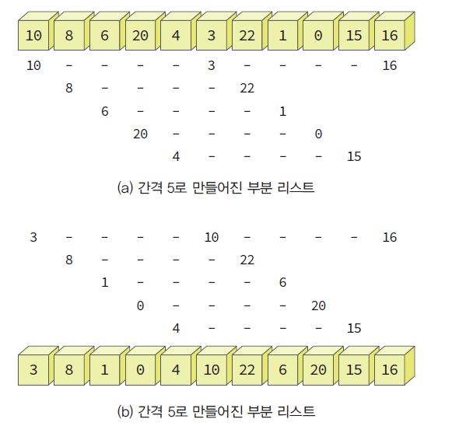
셸 정렬(Shell sort)

Slide 27
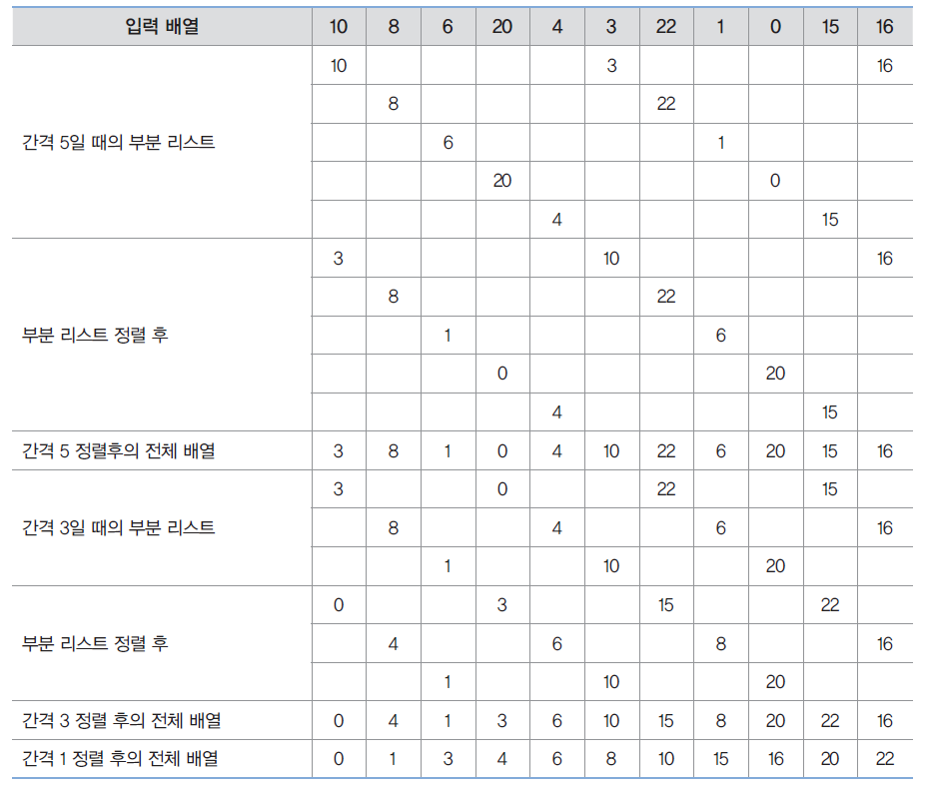
셸 정렬(Shell sort)

Slide 28
셸 정렬 프로그램
// gap 만큼 떨어진 요소들을 삽입 정렬
// 정렬의 범위는 first에서 last
inc_insertion_sort(int list[], int first, int last, int gap)
{
int i, j, key;
for(i=first+gap; i<=last; i=i+gap){
key = list[i];
for(j=i-gap; j>=first && key<list[j];j=j-gap)
list[j+gap]=list[j];
list[j+gap]=key;
}
}
//
void shell_sort( int list[], int n ) // n = size
{
int i, gap;
for( gap=n/2; gap>0; gap = gap/2 ) {
if( (gap%2) == 0 ) gap++;
for(i=0;i<gap;i++) // 부분 리스트의 개수는 gap
inc_insertion_sort(list, i, n-1, gap);
}
}

Slide 29

셸 정렬 복잡도 분석
셸 정렬의 장점
불연속적인 부분 리스트에서 원거리 자료 이동으로 보다 적은 위치교환으로 제자리 찾을 가능성 증대
부분 리스트가 점진적으로 정렬된 상태가 되므로 삽입정렬 속도 증가
시간적 복잡도
최악의 경우 O($n^{2}$)
평균적인 경우 O($n^{1.5}$)

Slide 30
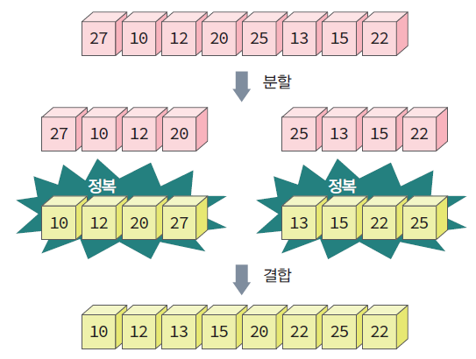
합병 정렬(merge sort)
리스트를 두 개의 균등한 크기로 분할하고 분할된 부분리스트를 정렬
정렬된 두 개의 부분 리스트를 합하여 전체 리스트를 정렬함

Slide 31
분할 정복
1.분할(Divide) :배열을 같은 크기의 2개의 부분 배열로 분할
2.정복(Conquer):부분배열을 정렬한다.부분배열의 크기가 충분히 작지 않으면 재귀호출을 이용하여 다시 분할정복기법 적용
3.결합(Combine):정렬된 부분배열을 하나의 배열에 통합

Slide 32
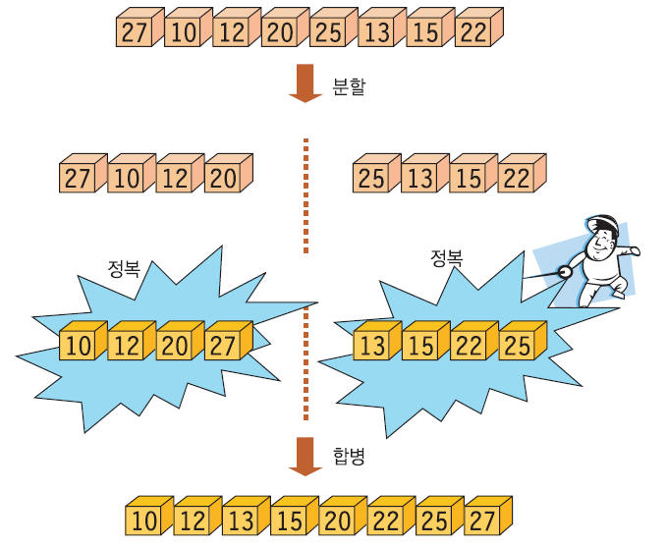
합병 정렬
입력파일: (27 10 12 20 25 13 15 22)
1.분할(Divide) : 전체 배열을 (27 10 12 20), (25 13 15 22) 2개 부분배열로 분리
2.정복(Conquer): 각 부분배열 정렬 (10 12 20 27), (13 15 22 25)
3.결합(Combine): 2개의 정렬된 부분배열 통합 (10 12 13 15 20 22 25 27)

Slide 33
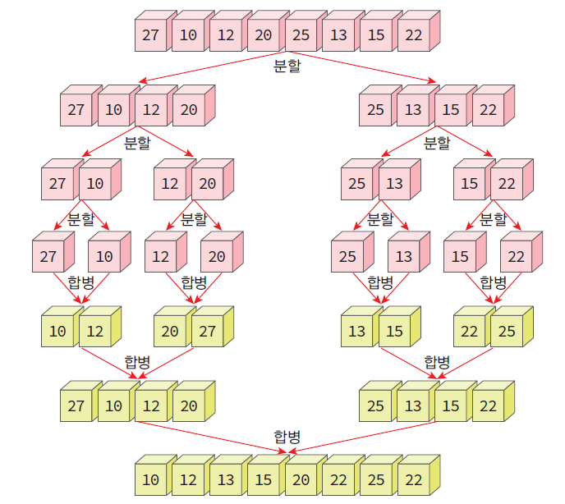
합병정렬의 전체 과정

Slide 34
합병정렬 알고리즘
merge_sort(list, left, right)
1 if left < right
2 mid = (left+right)/2;
3 merge_sort(list, left, mid);
4 merge_sort(list, mid+1, right);
5 merge(list, left, mid, right);

Slide 35
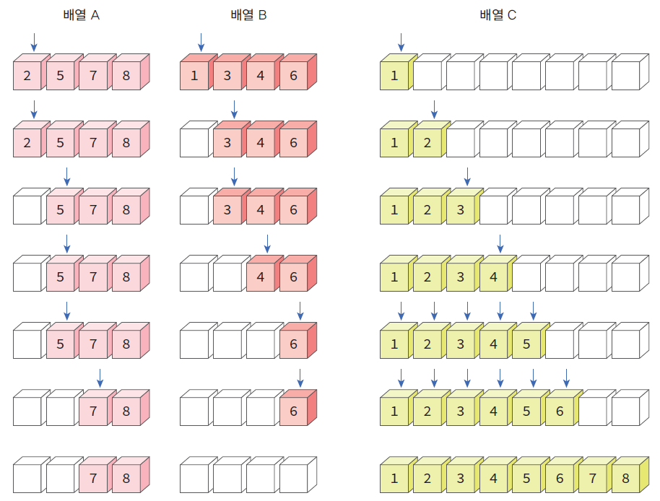
합병 과정

Slide 36
합병 알고리즘
merge(list, left, mid, right):
// 2개의 인접한 배열 list[left..mid]와 list[mid+1..right]를 합병
i←left;
j←mid+1;
k←left;
while i≤ mid and j≤right do
if(list[i]<list[j])
then
sorted[k]←list[i];
k++;
i++;
else
sorted[k]←list[j];
k++;
j++;
요소가 남아있는 부분배열을 sorted로 복사한다;
sorted를 list로 복사한다;

Slide 37
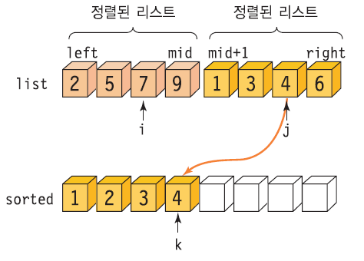
합병의 중간 상태

Slide 38
합병정렬 프로그램
int sorted[MAX_SIZE]; // 추가 공간이 필요
// i는 정렬된 왼쪽리스트에 대한 인덱스
// j는 정렬된 오른쪽리스트에 대한 인덱스
// k는 정렬될 리스트에 대한 인덱스
void merge(int list[], int left, int mid, int right)
{
int i, j, k, l;
i=left; j=mid+1; k=left;
// 분할 정렬된 list의 합병
while(i<=mid && j<=right){
if(list[i]<=list[j]) sorted[k++] = list[i++];
else sorted[k++] = list[j++];
}

Slide 39
합병정렬 프로그램
if(i>mid) // 남아 있는 레코드의 일괄 복사
for(l=j; l<=right; l++)
sorted[k++] = list[l];
else // 남아 있는 레코드의 일괄 복사
for(l=i; l<=mid; l++)
sorted[k++] = list[l];
// 배열 sorted[]의 리스트를 배열 list[]로 복사
for(l=left; l<=right; l++)
list[l] = sorted[l];
}

Slide 40
합병정렬 프로그램
void merge_sort(int list[], int left, int right)
{
int mid;
if(left<right)
{
mid = (left+right)/2; // 리스트의 균등분할
merge_sort(list, left, mid); // 부분리스트 정렬
merge_sort(list, mid+1, right);//부분리스트 정렬
merge(list, left, mid, right); // 합병
}
}

Slide 41
합병정렬 복잡도 분석
비교 횟수
크기 n인 리스트를 정확히 균등 분배하므로 log(n) 개의 패스
각 패스에서 리스트의 모든 레코드 n개를 비교하므로 n번의 비교 연산
이동 횟수
레코드의 이동이 각 패스에서 2n번 발생하므로 전체 레코드의 이동은 2n*log(n)번 발생
레코드의 크기가 큰 경우에는 매우 큰 시간적 낭비 초래
레코드를 연결 리스트로 구성하여 합병 정렬할 경우, 매우 효율적
최적, 평균, 최악의 경우 큰 차이 없이 O(n*log(n))의 복잡도
안정적이며 데이터의 초기 분산 순서에 영향을 덜 받음

Slide 42
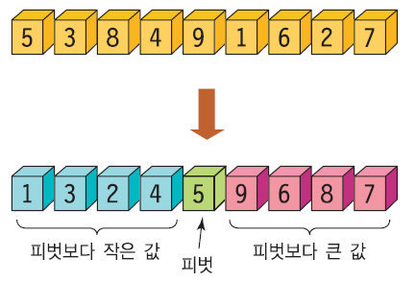
퀵정렬(quick sort)
평균적으로 가장 빠른 정렬 방법
분할정복법 사용
리스트를 2개의 부분리스트로 비균등 분할하고, 각각의 부분리스트를 다시 퀵정렬함(재귀호출)

Slide 43
퀵 정렬 알고리즘
void quick_sort(int list[], int left, int right)
{
if(left<right){
int q=partition(list, left, right);
quick_sort(list, left, q-1);
quick_sort(list, q+1, right);
}
}

Slide 44
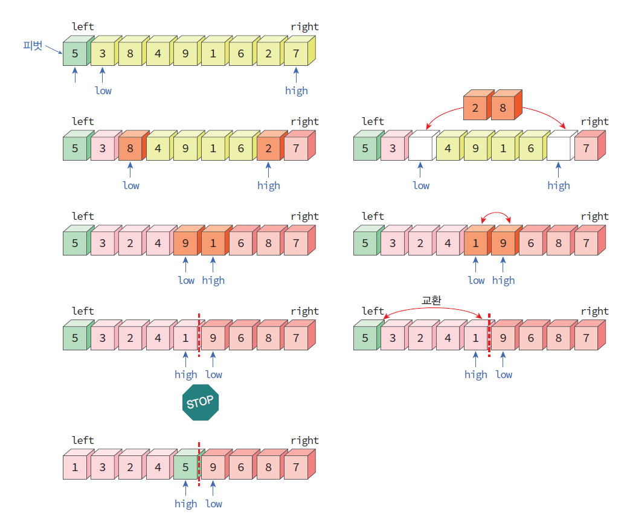
분할 과정

Slide 45
partition 함수
int partition(int list[], int left, int right)
{
int pivot, temp;
int low,high;
low = left;
high = right+1;
pivot = list[left];
do { do
low++;
while(low<=right &&list[low]<pivot);
do
high--;
while(high>=left && list[high]>pivot);
if(low<high) SWAP(list[low], list[high], temp);
} while(low<high);
SWAP(list[left], list[high], temp);
return high;
}

Slide 46
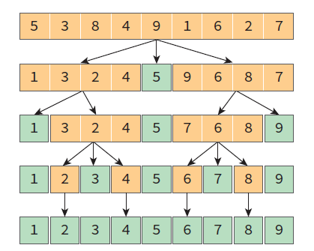
전체 과정

Slide 47
partition 함수
void quick_sort(int list[], int left, int right)
{
if (left<right) {
int q = partition(list, left, right);
quick_sort(list, left, q - 1);
quick_sort(list, q + 1, right);
}
}
//
int main(void)
{
int i;
n = MAX_SIZE;
srand(time(NULL));
for (i = 0; i<n; i++) // 난수 생성 및 출력
list[i] = rand() % 100;
quick_sort(list, 0, n-1); // 퀵정렬 호출
for (i = 0; i<n; i++)
printf("%d ", list[i]);
printf("\n");
return 0;
}

Slide 48
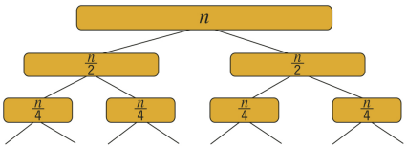
퀵 정렬 복잡도 분석
최선의 경우(거의 균등한 리스트로 분할되는 경우)
패스 수: log(n)
2->1
4->2
8->3
…
n->log₍n)
각 패스 안에서의 비교횟수: n
총 비교횟수: n*log(n)
총 이동횟수: 비교횟수에 비하여 적으므로 무시 가능

Slide 49
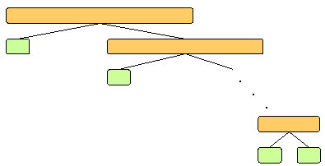
퀵정렬 복잡도 분석(cont.)
최악의 경우(극도로 불균등한 리스트로 분할되는 경우)
패스 수: n
각 패스 안에서의 비교횟수: n
총 비교횟수: n²
총 이동횟수: 무시 가능
(예) 이미 정렬된 리스트를 정렬할 경우
중간값(medium)을 피벗으로 선택하면 불균등 분할 완화 가능
(1 2 3 4 5 6 7 8 9)
1 (2 3 4 5 6 7 8 9)
1 2 (3 4 5 6 7 8 9)
1 2 3 (4 5 6 7 8 9)
1 2 3 4 (5 6 7 8 9)
...
1 2 3 4 5 6 7 8 9

Slide 50
기수정렬(Radix Sort)
대부분의 정렬 방법들은 레코드들을 비교함으로써 정렬 수행
기수 정렬(radix sort)은 레코드를 비교하지 않고 정렬 수행
비교에 의한 정렬의 하한인 O(n*log(n)) 보다 좋을 수 있음
기수 정렬은 O(dn) 의 시간적복잡도를 가짐(대부분 d<10 이하)

Slide 51
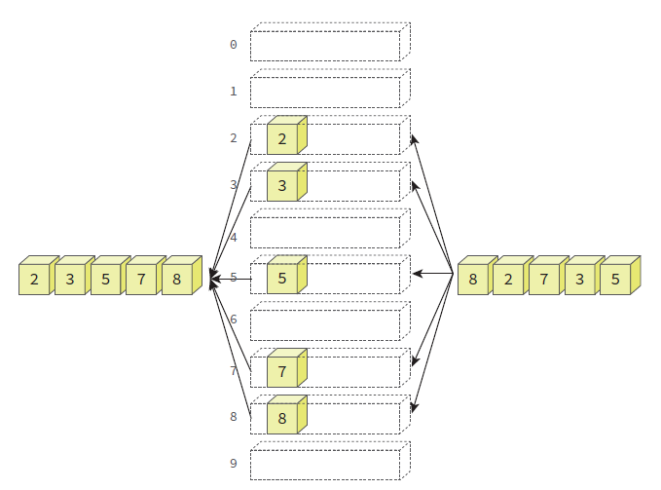
기수정렬
(예) 한자리수 (8, 2, 7, 3, 5)의 기수정렬
단순히 자리수에 따라 버켓(bucket)에 넣었다가 꺼내면 정렬됨

Slide 52
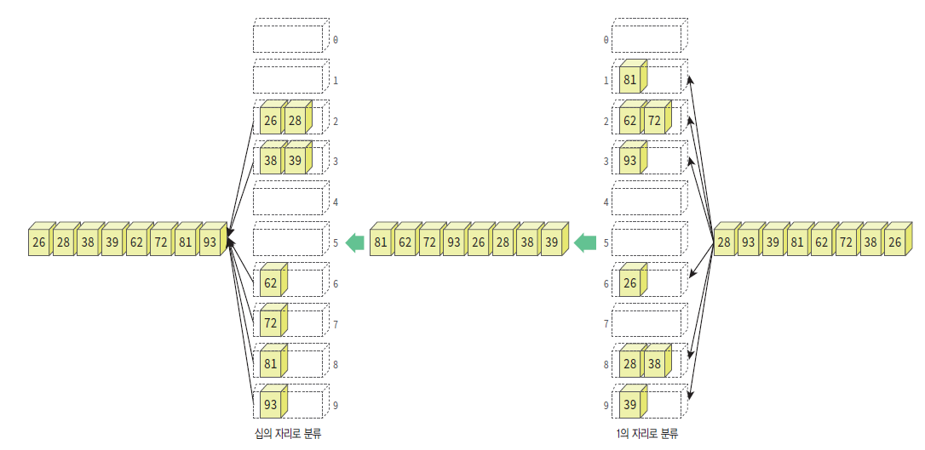
기수정렬
만약 2자리수이면? (28, 93, 39, 81, 62, 72, 38, 26)
낮은 자리수로 먼저 분류한 다음, 순서대로 읽어서 다시 높은 자리수로 분류

Slide 53
기수정렬 알고리즘
RadixSort(list, n):
for d←LSD의 위치 to MSD의 위치 do
{
d번째 자릿수에 따라 0번부터 9번 버켓에 넣는다.
버켓에서 숫자들을 순차적으로 읽어서 하나의 리스트로 합친다.
d++;
}

Slide 54
기수정렬 알고리즘
버켓은 큐로 구현
버켓의 개수는 키의 표현 방법과 밀접한 관계
이진법을 사용한다면 버켓은 2개.
알파벳 문자를 사용한다면 버켓은 26개
십진법을 사용한다면 버켓은 10개
(예)32비트의 정수의 경우, 8비트씩 나누면 -> 버켓은 256개로 늘어남. 대신 필요한 패스의 수는 4로 줄어듦.

Slide 55
기수정렬 프로그램
// 6장의 큐 소스를 여기에...
#define BUCKETS 10
#define DIGITS 4
void radix_sort(int list[], int n)
{
int i, b, d, factor=1;
QueueType queues[BUCKETS];
for(b=0;b<BUCKETS;b++) init(&queues[b]); // 큐들의 초기화
for(d=0; d<DIGITS; d++){
for(i=0;i<n;i++) // 데이터들을 자리수에 따라 큐에 입력
enqueue( &queues[(list[i]/factor)%10], list[i]);
for(b=i=0;b<BUCKETS;b++) // 버켓에서 꺼내어 list로 합친다.
while( !is_empty(&queues[b]) )
list[i++] = dequeue(&queues[b]);
factor *= 10; // 그 다음 자리수로 간다.
}
}

Slide 56
기수정렬 프로그램
#define SIZE 10
int main(void)
{
int list[SIZE];
srand(time(NULL));
for (int i = 0; i<SIZE; i++) // 난수 생성 및 출력
list[i] = rand() % 100;
radix_sort(list, SIZE); // 기수정렬 호출
for (int i = 0; i<SIZE; i++)
printf("%d ", list[i]);
printf("\n");
return 0;
}

Slide 57
기수정렬 복잡도 분석
n개의 레코드, d개의 자릿수로 이루어진 키를 기수 정렬할 경우
메인 루프는 자릿수 d번 반복
큐에 n개 레코드 입력 수행
O(dn) 의 시간적 복잡도
키의 자릿수 d는 10 이하의 작은 수이므로 빠른 정렬임
실수, 한글, 한자로 이루어진 키는 정렬 못함

Slide 58
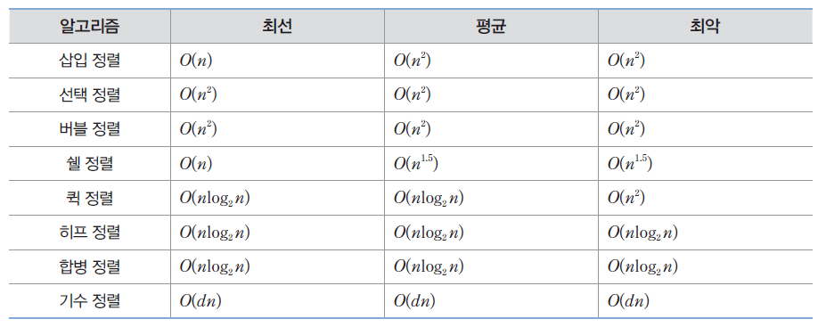
정렬 알고리즘의 비교

Slide 59
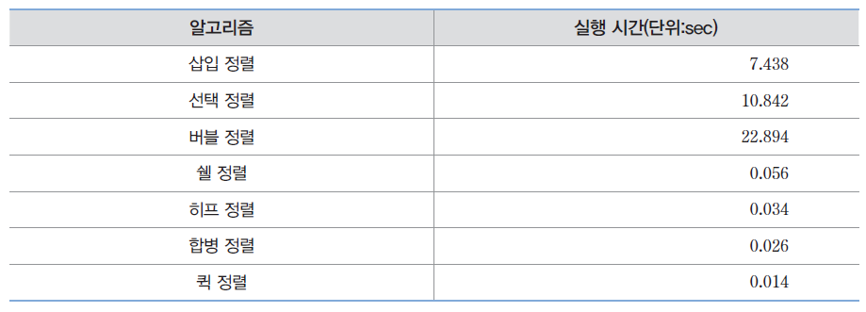
정렬 알고리즘의 실험 예(정수 60,000개)

